Slide 1


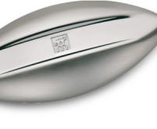
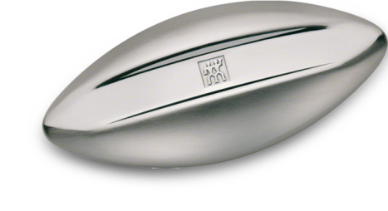
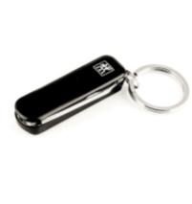
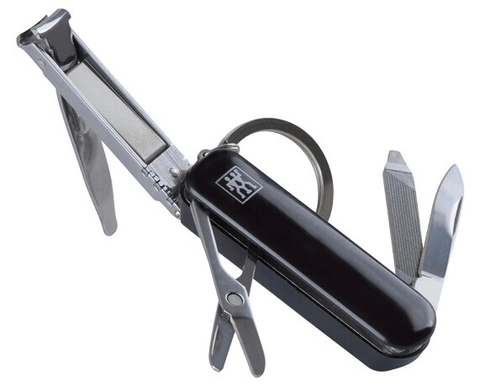
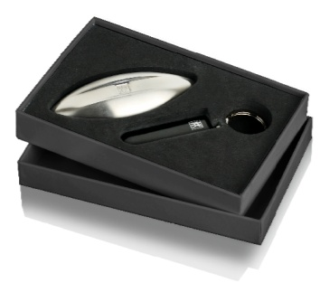
ZW-N72
不锈钢去味皂与指甲钳两件套
市场参考价：598.00
批发价：166.00
货号：89000-002-0
包装类型：礼盒型包装
不锈钢去味皂
指甲钳两件套

